Slide 1
Квиз

Slide 2
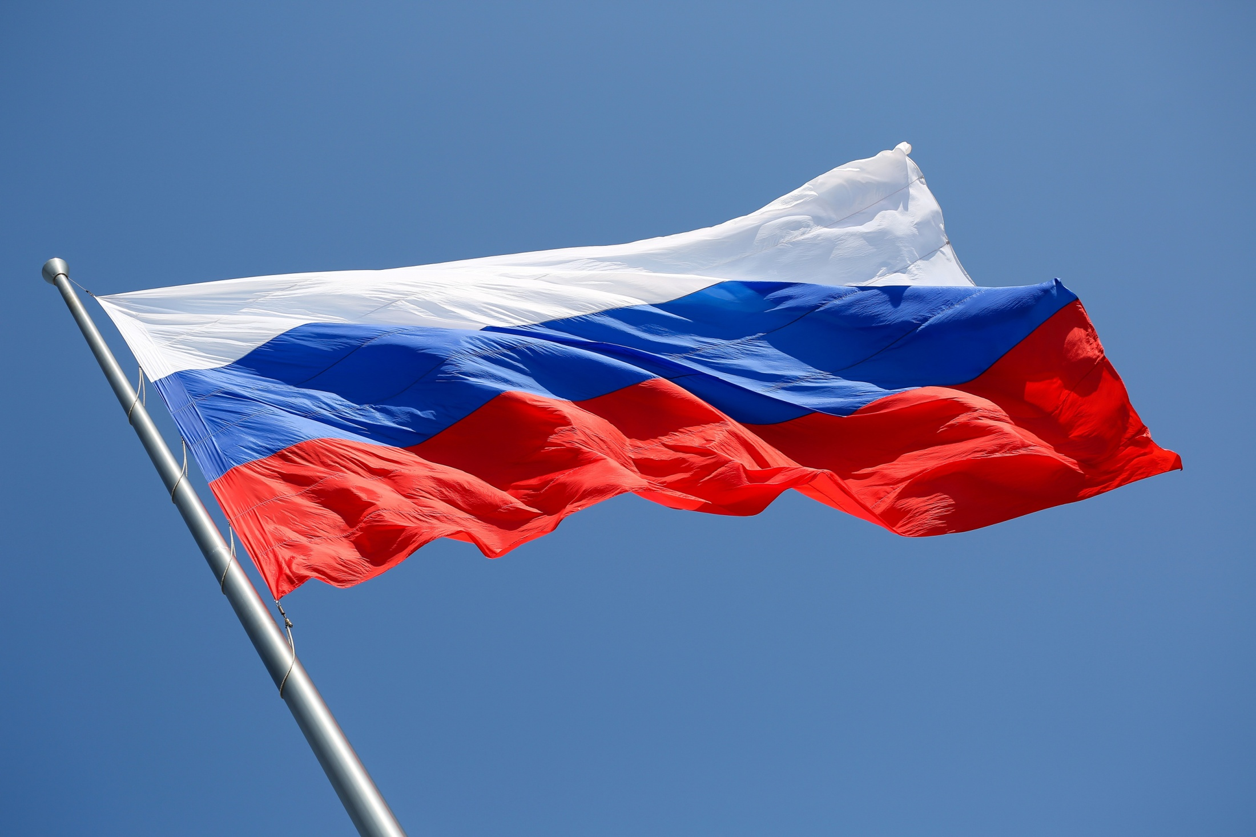
Раунд 1
7 вопросов
Время: 30 секунд

Slide 3
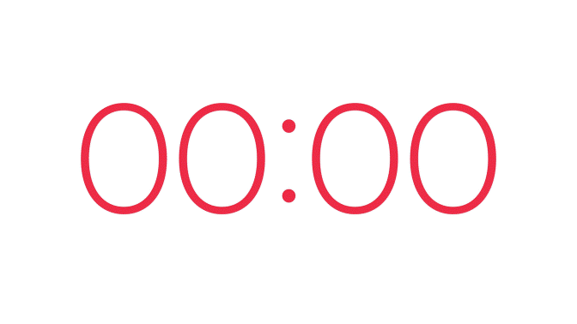
Что означает слово «федерация»?

Slide 4
Кто является главой Российского государства?

Slide 5
Как называется основной закон Российской Федерации?

Slide 6
На каком материке находится Россия?

Slide 7
Какое дерево является символом России?

Slide 8
В каком году установлен праздник «День народного единства»?

Slide 9
Какая самая популярная в мире русская игрушка?

Slide 10
Сдавайте ответы!

Slide 11
ПРОВЕРКА

Slide 12
Что означает слово «федерация»?
Союз.
Объединение.

Slide 13
Кто является главой Российского государства?
Президент

Slide 14
Как называется основной закон Российской Федерации?
Конституция

Slide 15
На каком материке находится Россия?
Евразия

Slide 16
Какое дерево является символом России?
Берёза

Slide 17
В каком году установлен праздник «День народного единства»?
В 2005

Slide 18
Какая самая популярная в мире русская игрушка?
Матрешка

Slide 19
Раунд 2.
Собери пословицу
7 вопросов
30секунд

Slide 20
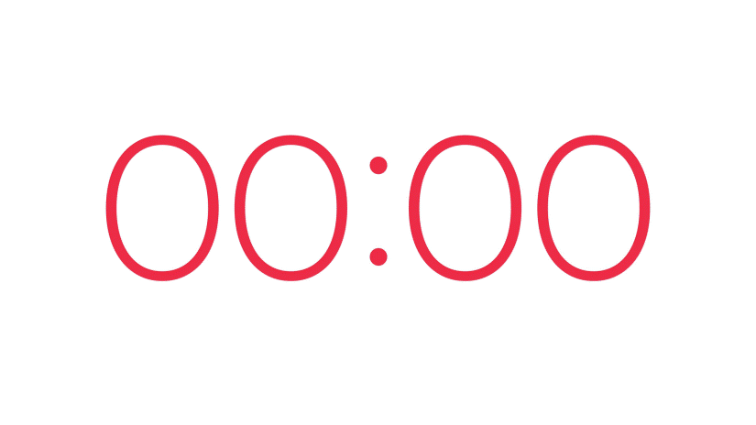
Друг познается….

Slide 21
Жизнь прожить —

Slide 22
Где родился –

Slide 23
Любишь кататься —

Slide 24
Сделал дело -

Slide 25
Не буди лихо,

Slide 26
Как аукнется,

Slide 27
Сдавайте ответы!

Slide 28
ПРОВЕРКА

Slide 29
Друг познается в беде.

Slide 30
Жизнь прожить — не поле перейти.

Slide 31
Где родился – там и пригодился

Slide 32
Любишь кататься —люби саночки возить

Slide 33
Сделал дело – гуляй смело!

Slide 34
Не буди лихо, пока оно тихо

Slide 35
Как аукнется, так и откликнется

Slide 36
Раунд 3.
Восстанови гимн России

Slide 37
Раунд 4
Загадки
8 вопросов
30 секунд

Slide 38
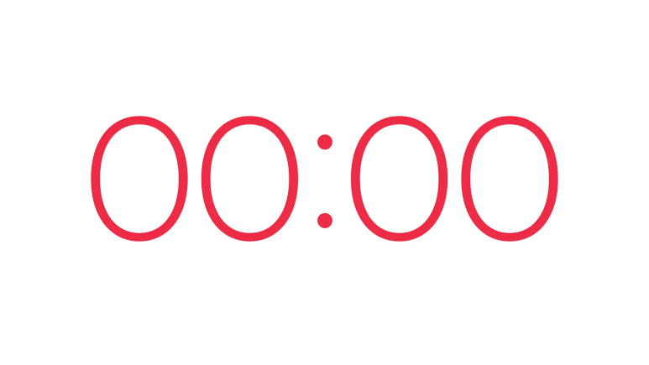
Стоит Таня
В белом сарафане.
На стройной ножке,
В ушах – серёжки.

Slide 39
Кукла – символ материнства
И семейного единства.
Сарафан – её одёжка,
Вся из дерева...

Slide 40
Он – огромный хищник леса,
Гнев его страшнее беса.
Любит яростно реветь
Толстопятый зверь...

Slide 41
Есть на свете – ночь и день,
Есть – лицо, и есть – изнанка;
Шляпа летом дарит тень,
В зиму греет нас – ...

Slide 42
На столе стоит пузатый.
Носик – кран его горбатый.
Запыхтит, из носа – пар!
Тульский это…

Slide 43
Бронзовый памятник –
Вам не игрушка,
Он ведь – орудие,
Это – ...

Slide 44
Инструмент народный этот
С давних пор известен свету.
Только кнопочки ты тронь –
Запоёт легко ...

Slide 45
В озорные три струны
Все в России влюблены.

Slide 46
Сдавайте ответы!

Slide 47
ПРОВЕРКА

Slide 48
Стоит Таня
В белом сарафане.
На стройной ножке,
В ушах – серёжки.
Берёза

Slide 49
Кукла – символ материнства
И семейного единства.
Сарафан – её одёжка,
Вся из дерева...
Матрёшка

Slide 50
Он – огромный хищник леса,
Гнев его страшнее беса.
Любит яростно реветь
Толстопятый зверь...
Медведь

Slide 51
Есть на свете – ночь и день,
Есть – лицо, и есть – изнанка;
Шляпа летом дарит тень,
В зиму греет нас – ...
Ушанка

Slide 52
На столе стоит пузатый.
Носик – кран его горбатый.
Запыхтит, из носа – пар!
Тульский это…
Самовар

Slide 53
Бронзовый памятник –
Вам не игрушка,
Он ведь – орудие,
Это – ...
Царь-пушка

Slide 54
Инструмент народный этот
С давних пор известен свету.
Только кнопочки ты тронь –
Запоёт легко ...
Гармонь

Slide 55
В озорные три струны
Все в России влюблены.
Балалайка

Slide 56
Раунд 5.
Да/нет
6 вопросов
30секунд

Slide 57
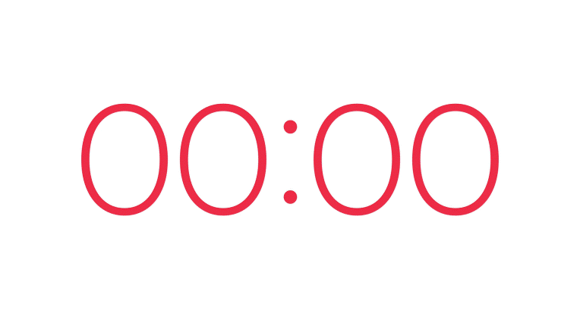
Правда ли что в России находится самый большой в мире вулкан, который с каждым извержением становится больше?

Slide 58
Правда ли что Россия омывается 10 морями?

Slide 59
Правда ли что площадь России приблизительно равна площади поверхности Плутона?

Slide 60
Правда ли что метро Санкт-Петербурга самое глубокое в мире?

Slide 61
Правда ли что Россию от Америки отделяет 4 километра?

Slide 62
Правда ли, что в дельте реки Лена есть долина лотосов?

Slide 63
Сдавайте ответы!

Slide 64
ПРОВЕРКА

Slide 65
Правда ли что в России находится самый большой в мире вулкан, который с каждым извержением становится больше?
ДА

Slide 66
Правда ли что Россия омывается 10 морями?
НЕТ

Slide 67
Правда ли что площадь России приблизительно равна площади поверхности Плутона?
ДА

Slide 68
Правда ли что метро Санкт-Петербурга самое глубокое в мире?
ДА

Slide 69
Правда ли что Россию от Америки отделяет 4 километра?
ДА

Slide 70
Правда ли, что в дельте реки Лена есть долина лотосов?
НЕТ

Slide 71
Спасибо за игру!!!

